Slide 1
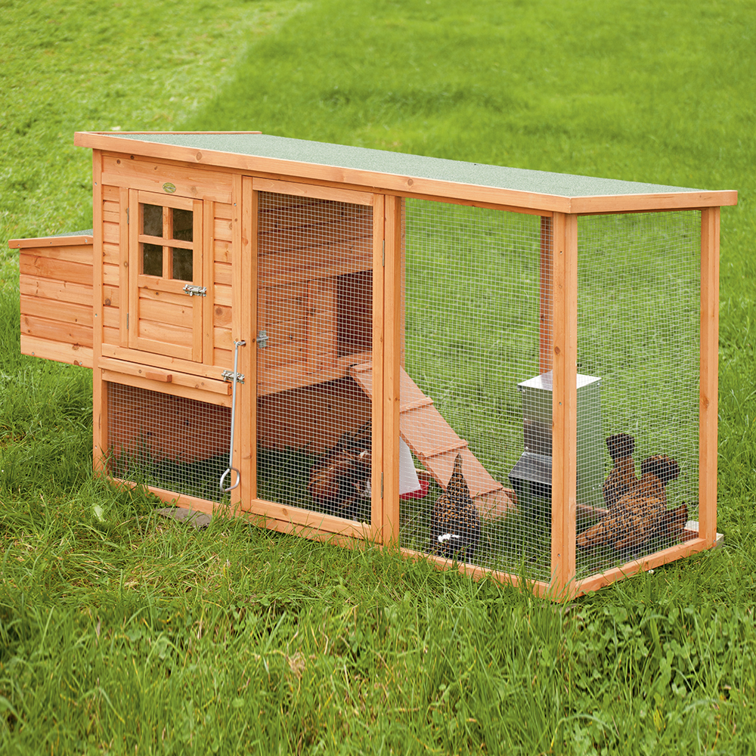
Poulailler
CARPENTIER Jérémy
PREVOST Hugo
AJAVON Ralph

Slide 2
Les besoins pour ce projet
Calculer le taux d’humidité et de température
Stocker certaines informations

Slide 3
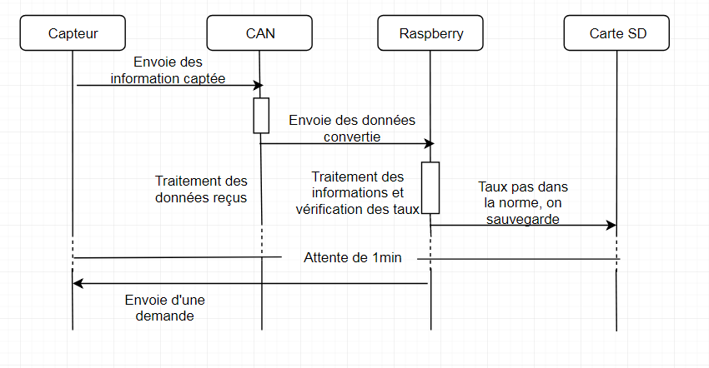
Diagramme de séquence

Slide 4
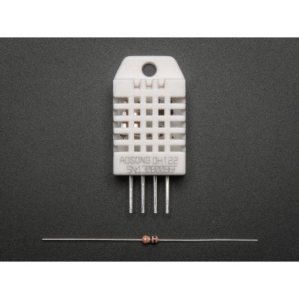
Capteur d’humidité + température
DHT22
Humidité : 0~100%
Prec.Humidité : +/-2%
Température : -40~+150C
Prec.Température : +/-0.5C
Fréquence : 2Hz
Tension : 3~5V
Stabilité dans le temps : +/-0.5%/an

Slide 5

Samsung 32GB Evo Plus Micro SD Card
Capacité de stockage : 32GO
Style : Evo Plus
Débit : 95 Mo/s en lecture et 20 Mo/s écriture

Slide 6
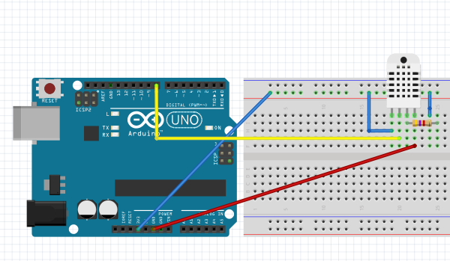
Montage

Slide 7
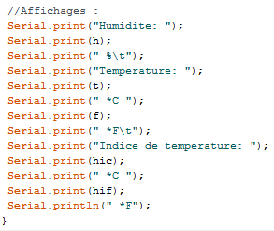
Code

